Slide 1

전기차에 대한 관심도
& 충전소 시각화
산업경영시스템공학과
2017316034
장서현

Slide 2



01. 계획 & 이유
02. 프로젝트 진행
03. 한계
04. 소감

Slide 3




01. 계획 & 이유
통합 검색어 트렌드 분석
네이버 개발자 센터 – 데이터 랩을 통해
‘전기차’의 통합 검색어 트렌드 분석
& 그래프화
‘전기차’ 충전소 위치 시각화
공공 데이터 포털에서 다운받은
‘전기차’ 충전소의 주소 파일을
folium을 사용해 위치 시각화
평소 가장 관심있는 산업 분야가 ‘전기차’이기 때문에 주제로 정하게 됐다.

Slide 4
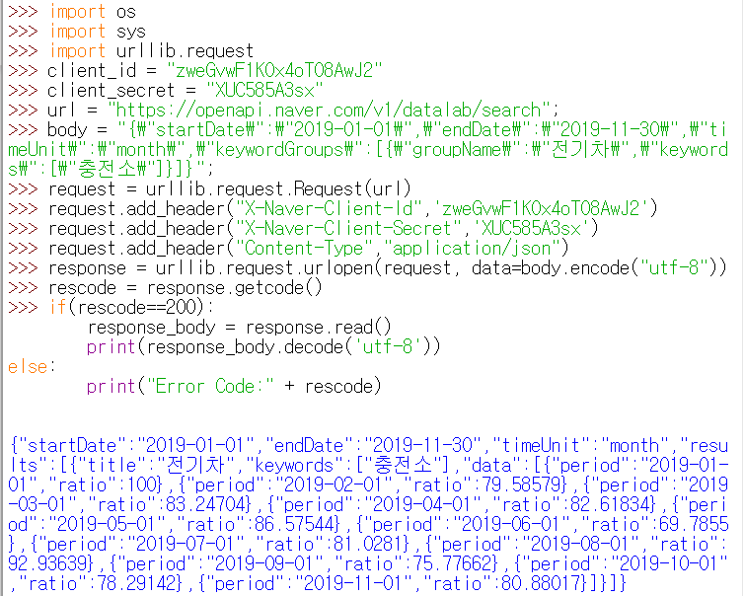
02. 프로젝트 진행
네이버 개발자 센터 – 데이터 랩 – 통합 검색어 트렌드 분석
2019년 1월 1일부터 2019년 11월 30일까지 월 단위로,
주제어는 전기차, 검색어는 충전소로 설정하여
네이버 통합검색에서 발생하는 검색어를 조회한 것입니다.

Slide 5
02. 프로젝트 진행
분석 결과 그래프화
앞서 수집한 데이터를 그래프로 나타낸 것입니다.

Slide 6
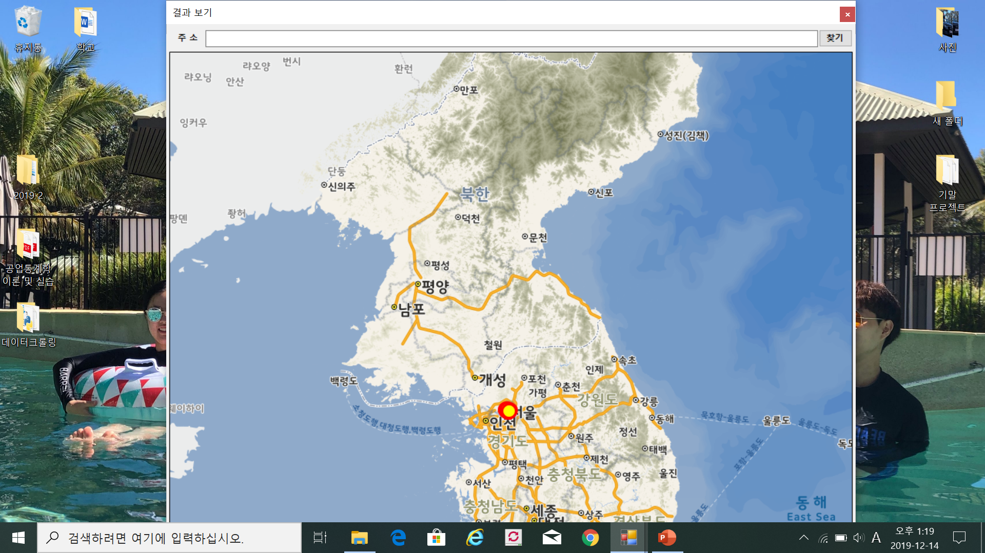
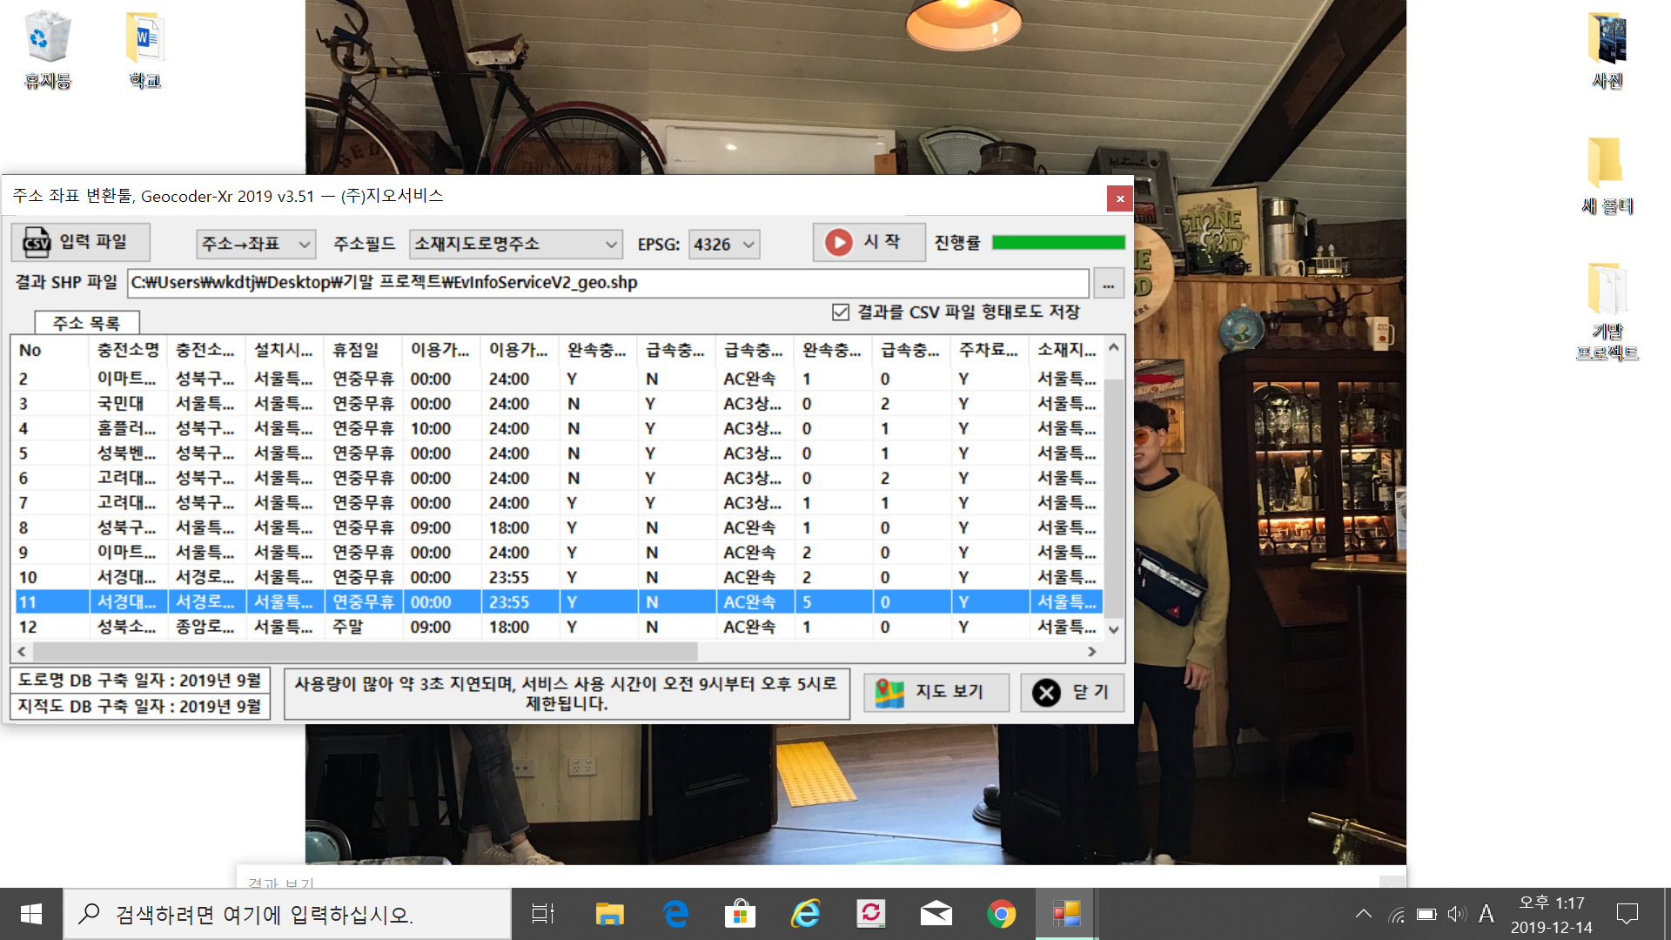
02. 프로젝트 진행
오픈 소프트웨어인 Geocoder-Xr을 사용해
충전소 위치의 좌표를 구했습니다.
충전소 위치 좌표 구하기

Slide 7
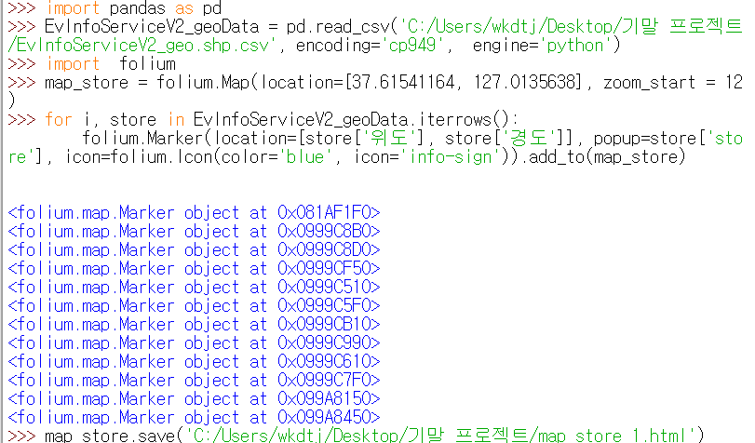
02. 프로젝트 진행
성북구 소재 ‘전기차＇ 충전소 위치 시각화
시각화 라이브러리 Folium을
사용해 충전소 위치를
시각화 합니다.

Slide 8
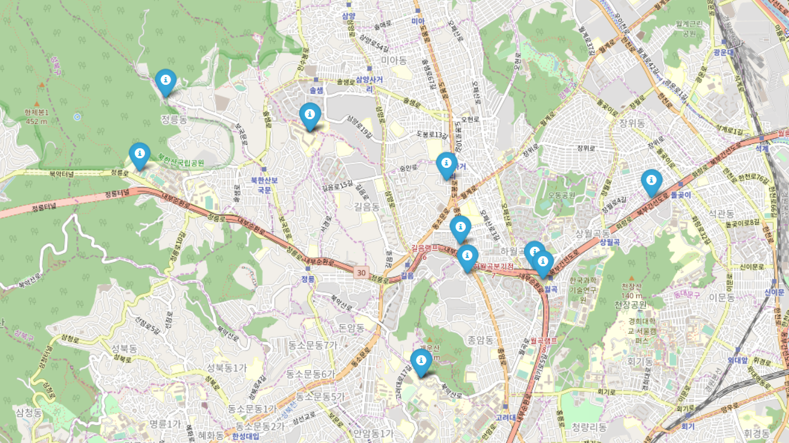
02. 프로젝트 진행
위치 시각화 결과물
시각화를 끝낸 성북구 소재
‘전기차＇ 충전소의 위치 입니다.

Slide 9
03. 한계
상대적 값으로만 제공되는 검색어 트렌드
네이버 개발자 센터 – 데이터 랩 – 통합 검색어 트렌드는
요청된 기간 중 검색 횟수가 가장 높은 시점을 100으로 두고
나머지는 상대적 값으로 제공하고 있습니다.
그래서 전기차 충전소의 대한 관심도를 시기별로 비교할 생각이었지만
상대적 값만으로는 불가능하기에 의도한 결과를 도출할 수 없어 아쉬움이 컸습니다.

Slide 10
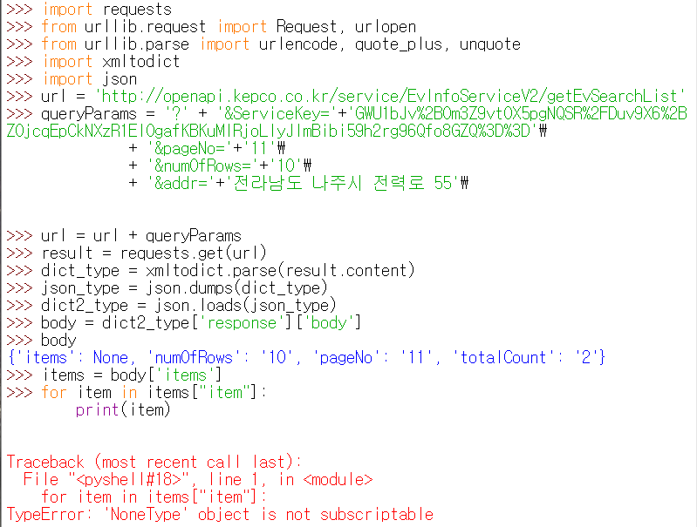
03. 한계
데이터 크롤링 실패
충전소 주소 파일을 공공 데이터 포털 API를 사용해
크롤링 하려고 했지만 실패하여 다운받아 사용했습니다.

Slide 11
04. 소감
Write down your sentence
Write down your sentence
Write down your sentence
Write down your sentence
Write down your sentence
Write down your sentence
컴퓨터 프로그래밍을 처음 해봐서 많이 어려웠고,
최종 프로젝트도 많은 한계에 부딪혀 결국 처음 계획했던
만큼의 결과를 내지 못해 아쉬웠습니다.
그래도 하면서 흥미를 느끼기도 했고 혼자 힘으로
프로젝트를 마무리하게 되어 조금은 뿌듯한 시간이었습니다.
Write down your sentence
Write down our sentence
Write down your sentence
Write down your sentence
Write down your sentence
Write down your sentence

Slide 12


